Slide 1
Сер Вальтер Скотт

Slide 2
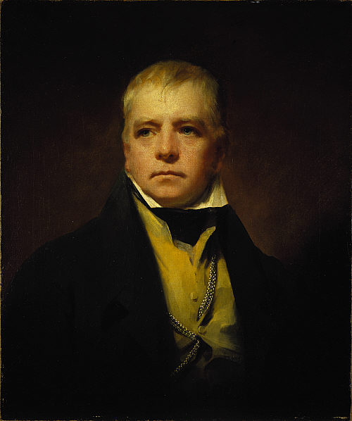
Сер Вальтер Скотт
15 серпня 1771, Единбург — 21 вересня 1832, Ебботсфорд, похований у Драйбурзі) — всесвітньо відомий британський письменник, поет, історик, збирач старожитностей , адвокат, за походженням шотландець.

Slide 3
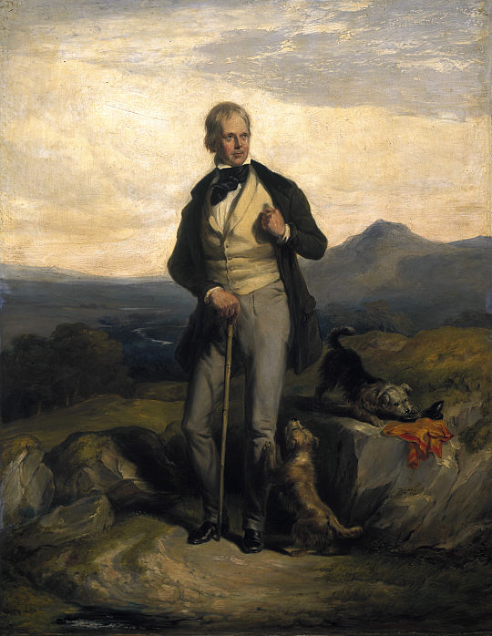
Для шотландців він більше ніж письменник. Він відродив історичну пам'ять народу, відкрив Шотландію для решти світу і в першу чергу для Англії. Вважається основоположником жанру історичного роману. Мав великий вплив на європейський романтизм. Мав феноменальну пам'ять.

Slide 4
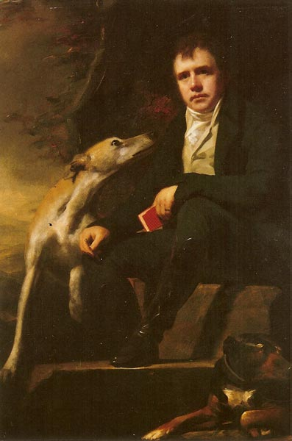
Народився в Единбурзі в сім'ї адвоката Вальтера Скотта (1729–1799), його мати, Ганна Резерфорд (1739–1819), була дочкою професора медицини Единбурзького університету. У сім'ї з 12 дітей, вижило шестеро, Вальтер був 9-м.

Slide 5
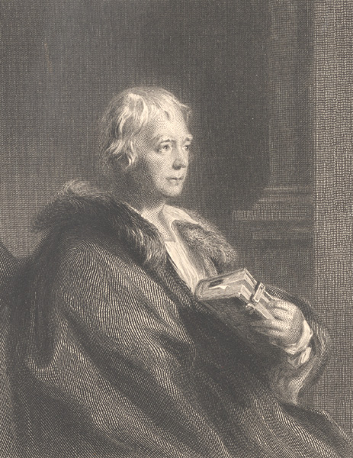
У ранньому віці перехворів дитячим паралічем, що призвело до атрофії м'язів правої ноги і довічної кульгавості. Незважаючи на фізичну ваду, вже у ранньому віці він приголомшував оточуючих жвавим розумом і феноменальною пам'яттю.

Slide 6
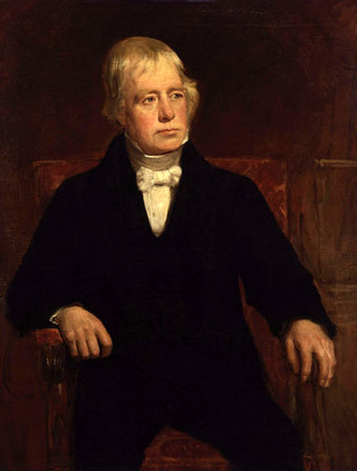
У 1786 році Вальтер Скотт поступив на навчання до контори батька, а з 1789 по 1792 роки вивчав право, готуючись стати адвокатом. Разом зі своїми друзями організував в коледжі «Поетичне товариство», вивчав німецьку мову і знайомився з творчістю німецьких поетів.

Slide 7
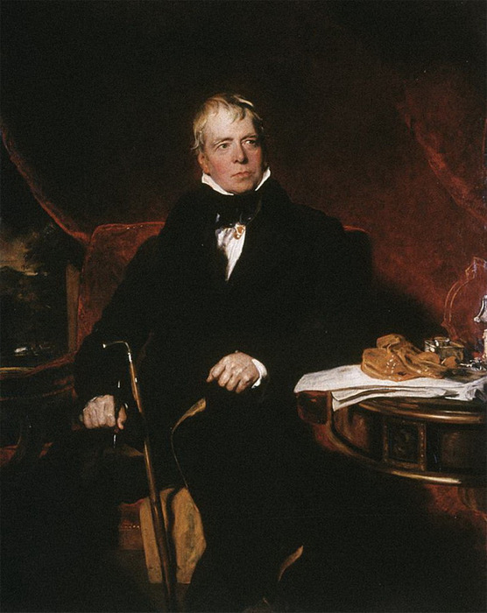
У перші роки самостійної адвокатської практики Вальтер Скотт їздив по країні, принагідно збираючи народні легенди і балади про шотландських героїв минулого. Він захопився перекладами німецької поезії, анонімно опублікував свої переклади балади Бюргера «Ленора».

Slide 8
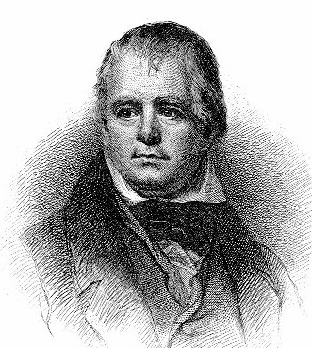
Романи Скотта поділяються на дві основні групи. Перша присвячена недалекому минулому Шотландії, періоду громадянської війни: від пуританської революції XVI ст. до розгрому гірських кланів в середині XVIII, — а частково і пізнішому часу «Веверлі», «Гай Маннерінг», «Едінбурзька в'язниця», «Шотландські пуритани», «Ламермурська наречена», «Роб Рой», «Монастир», «Абат», «Води св. Ронана», «Антиквар».

Slide 9
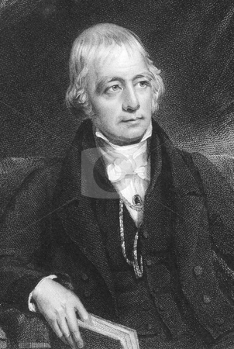
Твори «Пісня останнього менестреля» «Діва озер» «Марміона» «Рокбі» «Веверлі» «Гай Маннерінг» «Антикварій» «Пуритани» «Роб Рой» «Легенда про Монтроза» «Айвенго» «Монастир» «Абат» «Кенілворд» «Вудсток» «Пертська красуня» «Квентін Дорвард» Романи Веверлі
Веверлі (Waverley) (1814)

Slide 10
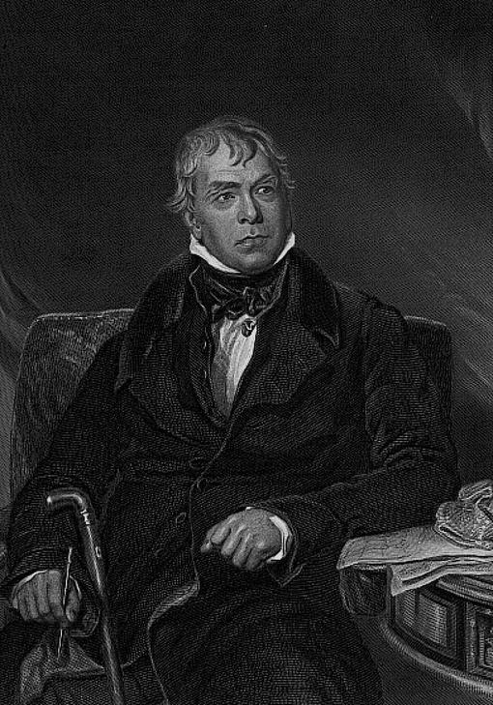
Гай Меннерінг, або Астролог (1815) Антикварій (1816) Роб Рой (1818) Айвенго ( (1819) Кенілворт (1821) Пірат (1822) Успіхи Найджела (1822) Певеріл Пік (1822) Квентін Дорвард (1823) Сент-Ронанські води (1824) Редґаунтлет (1824) Оповіді про Хрестоносців (1825) Вудсток (1826) Пертська карсуня (1828) Красуня туману (1829)

Slide 11
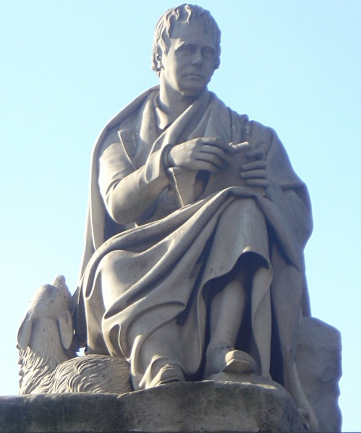
1830 року він зазнає першого апоплексичного удару, який паралізував його праву руку. А в 1832 році, не витримавши четвертого удару, Вальтер Скотт помер.

Slide 12
Дякуємо за увагу !!!

